Slide 1


QrLean
Integrantes:
Camilo Garcia Lopez
Brayan Andres Gutierrez Tobar
Jhon Sebastian Rodriguez Cuburuco
Juan Sebastián Salazar Pirajan

Slide 2
Proyecto formativo
SISTEMA INTEGRAL WEB PARA GESTIÓN DE PROCESOS EDUCATIVOS DEL CEET

Slide 3
Contenido
Planteamiento del problema.
Objetivos (general y específicos).
Alcance y justificación.
Técnicas de levantamiento de información.
Modelo de procesos de negocio y notación.
Informe IEEE830 (requerimientos).
Casos de uso.
Diagrama de clases.
Modelo entidad relación.
Diagrama de Gantt y presupuesto.
Sistema de control de versiones.
Prototipado

Slide 4
Planteamiento del problema
Inexistencia de plataformas enfocadas a la gestión de la asistencia que proporcionen una orientación e interfaz intuitiva para el usuario.
Click para abrir archivo.

Slide 5
Objetivo general
Desarrollar una plataforma fácil e intuitiva para la gestión de la asistencia a las clases con el fin de que cualquier persona pueda hacer uso de esta y optimizar los tiempos de gestión de asistencia, haciendo uso de técnicas de diseño ux y explicaciones virtuales.

Slide 6
Objetivo específicos
- Establecer asesoramiento y orientación para el usuario con el fin de mejorar la gestión e interacción de la plataforma mediante el uso de video tutoriales y tours virtuales.
- Resaltar la información más relevante mediante colores llamativos, animaciones y letra legible para mejorar la intuitividad de la interfaz.
-Organizar el diseño de la plataforma evitando saturar información con el fin de que el usuario no presente inconvenientes al momento de usar el software.
-Basar el diseño de la plataforma en el scroll mediante el uso de una estructura donde se cargue lo mas importante en la parte visible para mejorar la comodidad de la interfaz.

Slide 7
Alcance
Este proyecto es enfocado en la facilitación hacia los instructores y aprendices para la toma de asistencia un poco mas ágil, ya que en la forma convencional con la hoja y el lápiz siempre se alcanza a ocupar un poco mas de tiempo en la ejecución de esta tarea y además de esto también el proyecto en segunda fase es ayudar al medio ambiente ya que con esta herramienta evitamos el gasto de tantas hojas diarias para la toma de asistencia.

Slide 8
Justificación
Nuestro estudio acerca de las plataformas existentes para la gestión de las asistencias, pueden permitirnos distinguir con claridad la inexistencia de una plataforma desarrollada específicamente para la gestión de las asistencias que adicionalmente tenga una interfaz enfocada a la comodidad e intuitividad no solo hacia el docente o instructor si no que también hacia los estudiantes. Dicha plataforma no solo permitiría aumentar la eficacia con la cual se toma el registro de asistencia a una clase , si no que también permitiría al docente o instructor y los aprendices tener un claro registro de la asistencia.

Slide 9
Técnicas de levantamiento de información
Encuesta (aprendices)
Entrevista (instructores)
Click para abrir archivo.
Click para abrir archivo.

Slide 10
Gráficos de preguntas claves

Slide 11
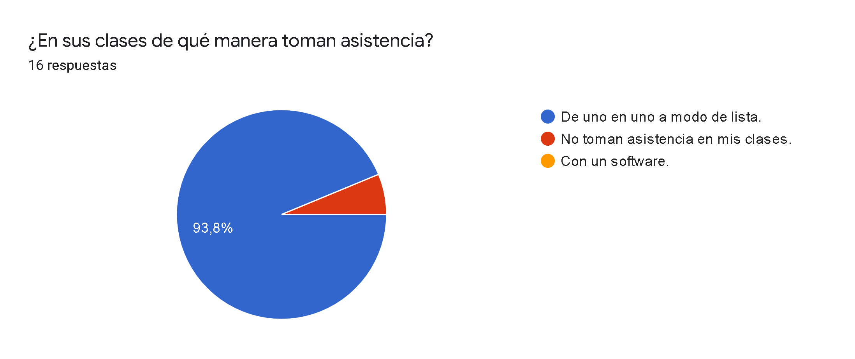

Slide 12
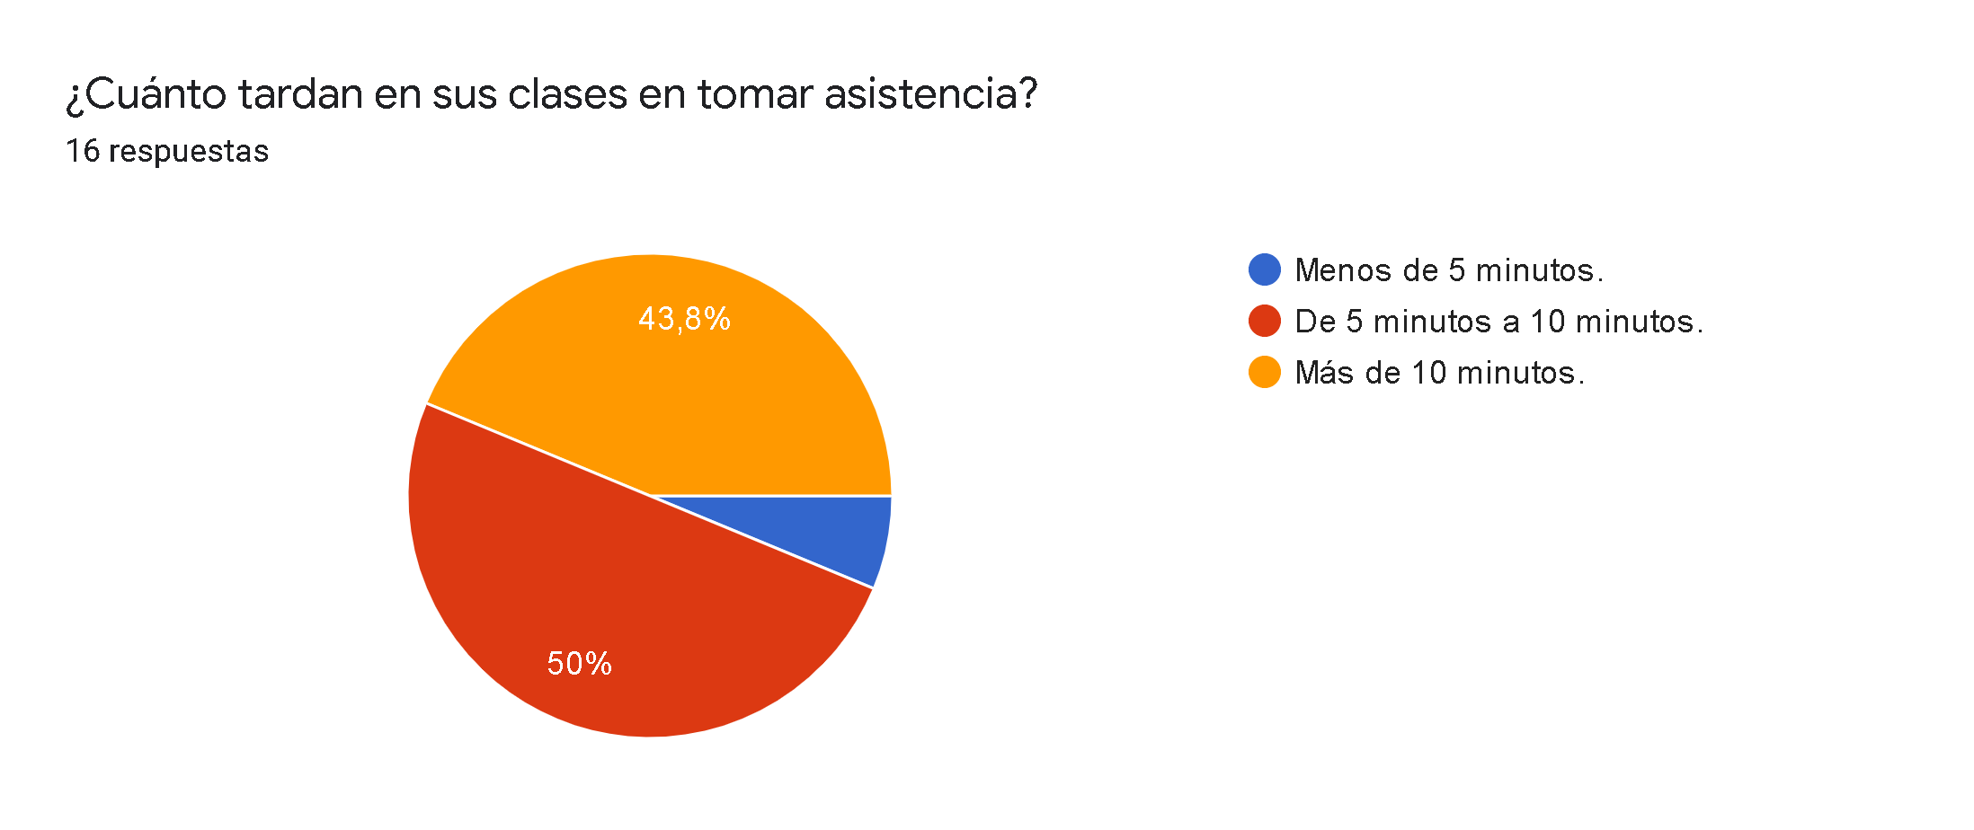

Slide 13
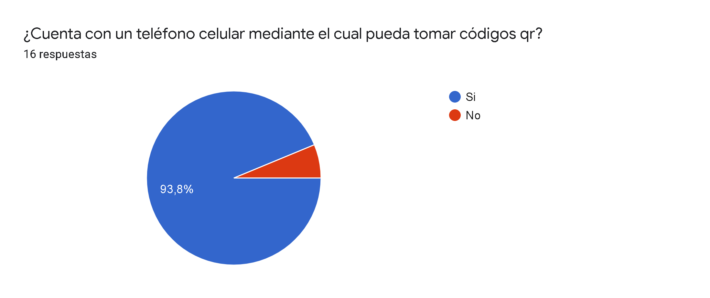

Slide 14
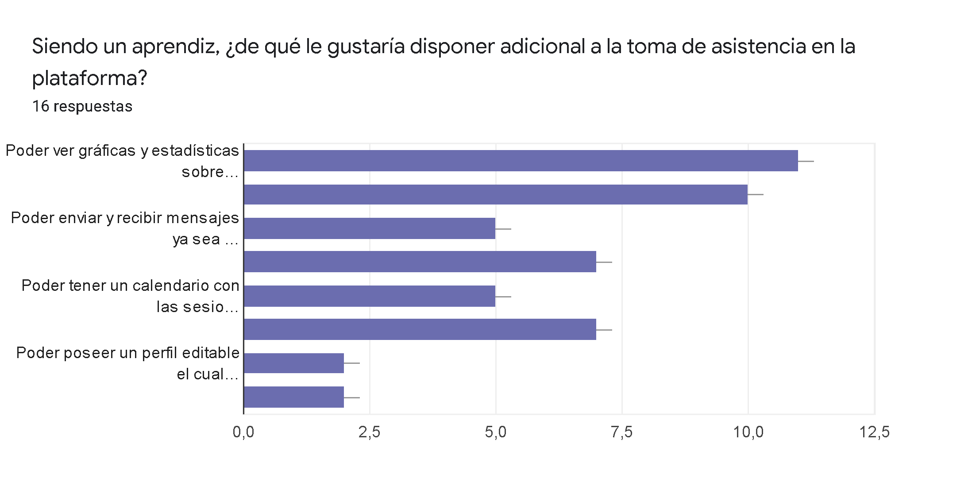

Slide 15
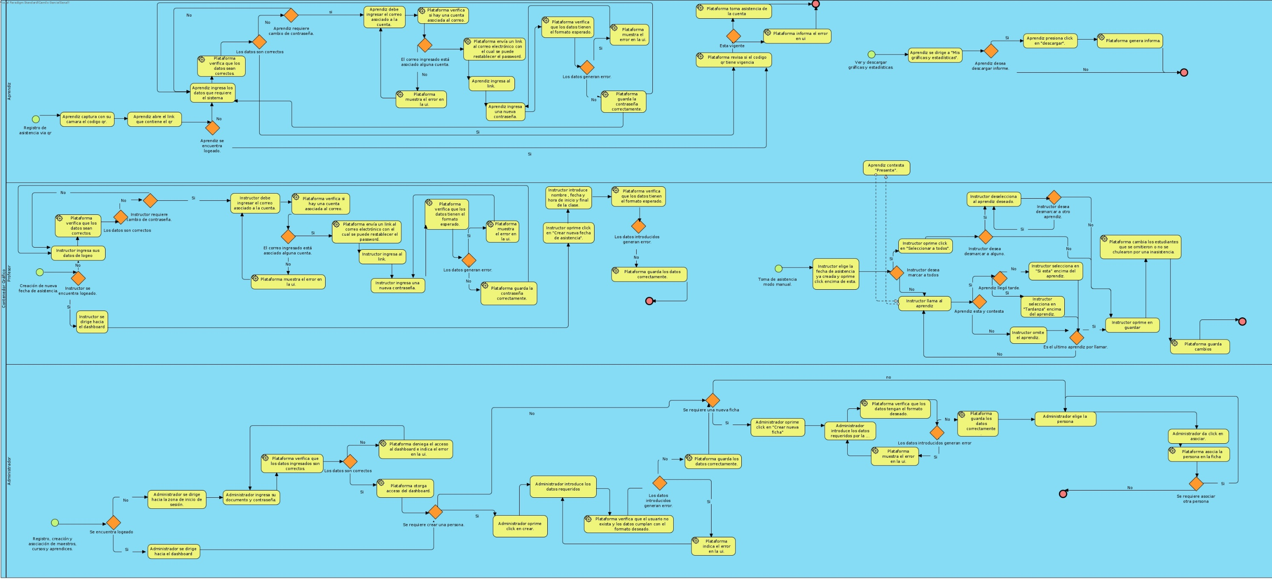
Modelo de procesos de negocio y notación
Click para abrir archivo.

Slide 16
Especificación de requisitos de software (IEEE830)
Click para abrir archivo.

Slide 17
Casos de uso (diagrama y documentación)
Diagrama
Documento
Click para abrir archivo.
Click para abrir archivo.

Slide 18
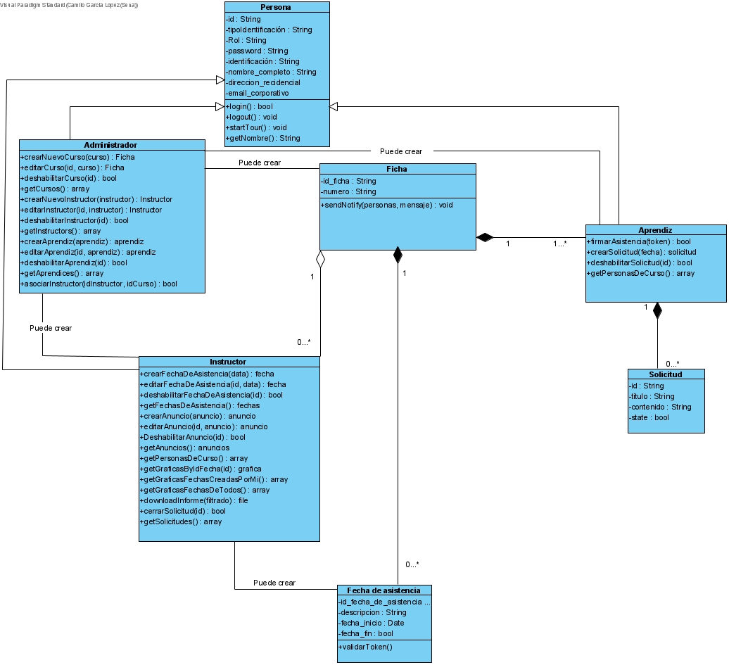
Diagrama de clases
Click para abrir archivo.

Slide 19
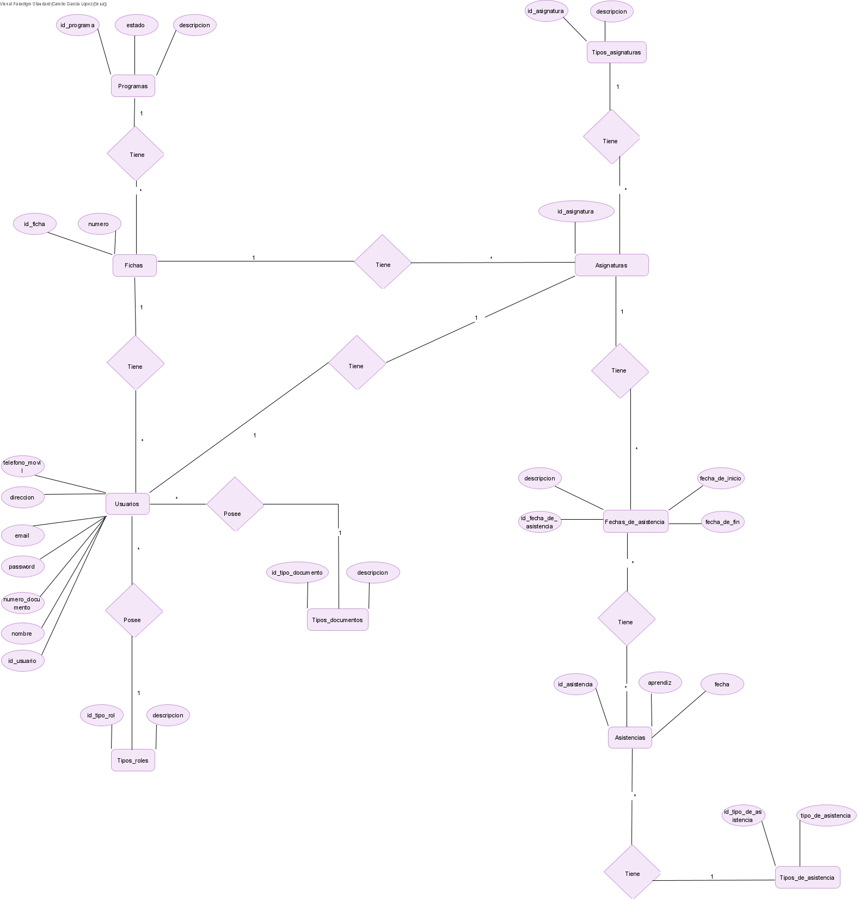
Modelo conceptual
Click para abrir archivo.

Slide 20
Diagrama de Gantt y presupuesto
Gantt
Presupuesto
Click para abrir archivo.
Click para abrir archivo.

Slide 21
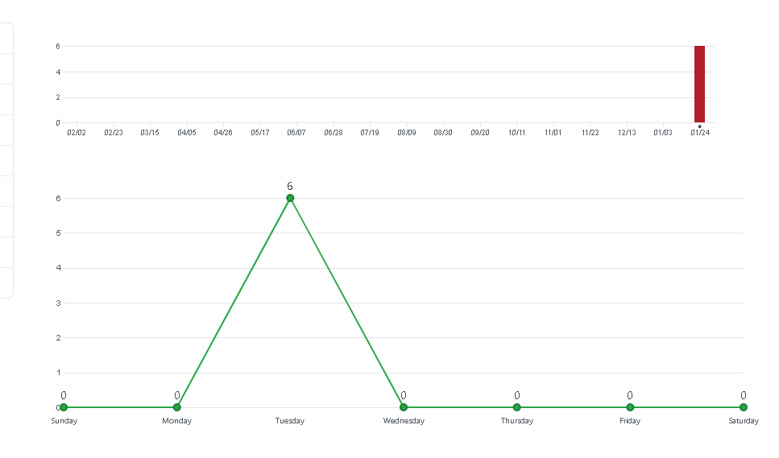
Sistema de control de versiones
Repositorio
Click para abrir archivo.

Slide 22
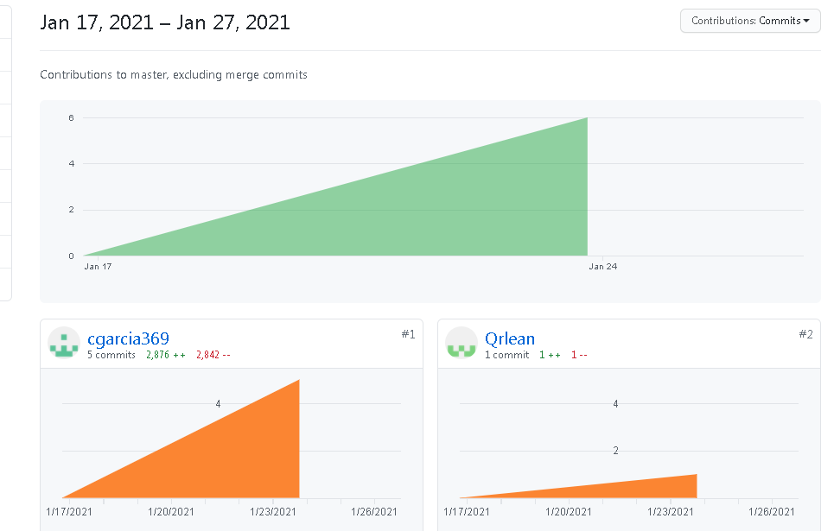
Sistema de control de versiones
Repositorio
Click para abrir archivo.

Slide 23
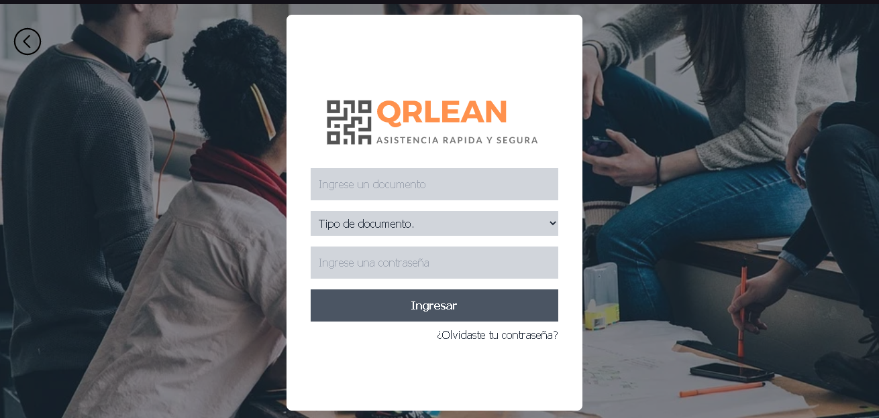
Prototipado
Click para abrir archivo.

Slide 24
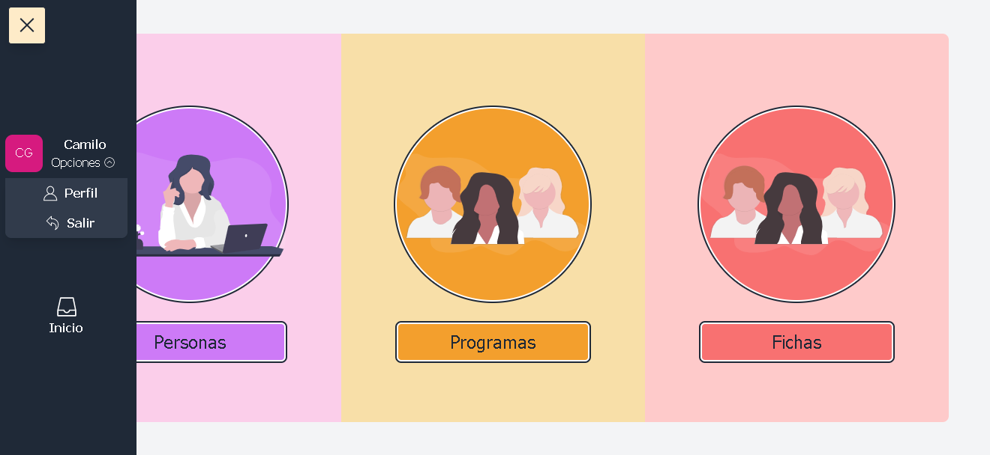
Prototipado

Slide 25
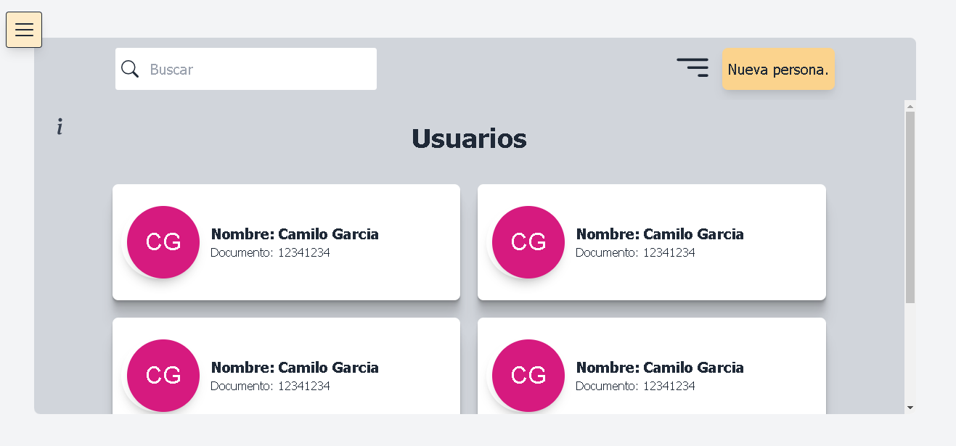
Prototipado

Slide 26
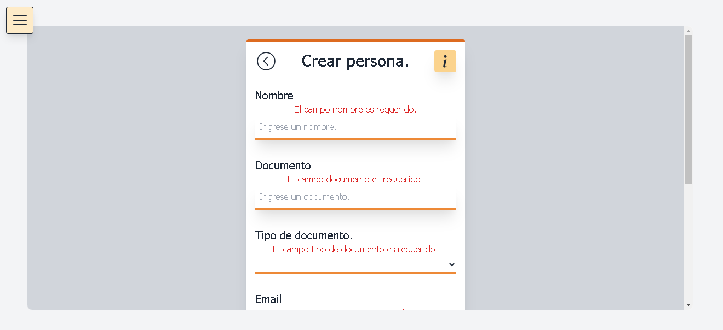
Prototipado

Slide 27
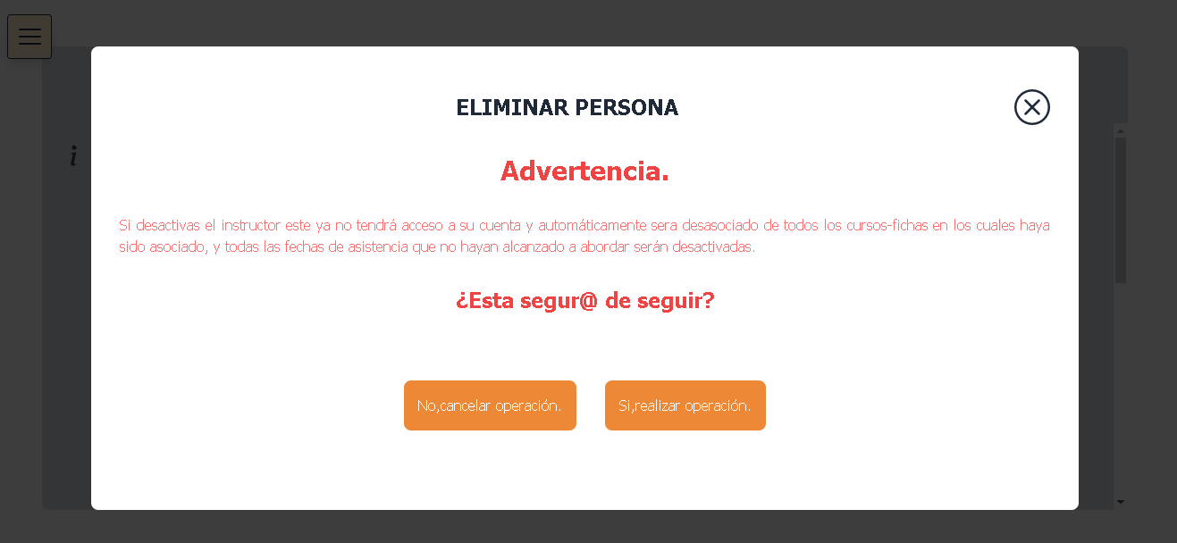
Prototipado

Slide 28
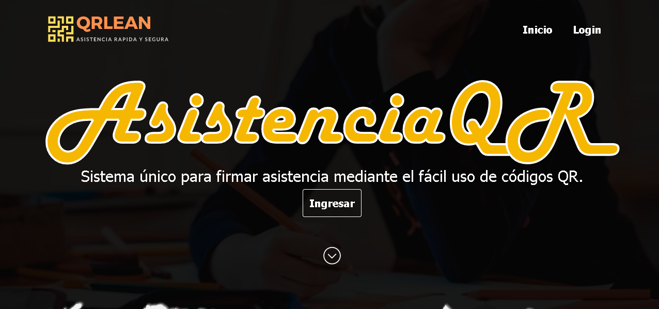
Prototipado

Slide 29
Gracias por su atención.

